Slide 1
Aturan Dasar Untuk Penyajian Gambar dan Potongan

Slide 2
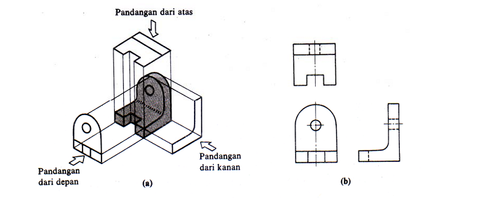
Penentuan Pandangan
Untuk menggambar pandangan-pandangan benda, pandangan depan benda dianggap sebagai gambar pokok, dan pandangan lain disusun sesuai dengan proyeksi yang digunakan
Jumlah pandangan harus dibatasi seperlunya, yang dapat memberikanbentuk benda secara lengkap

Slide 3
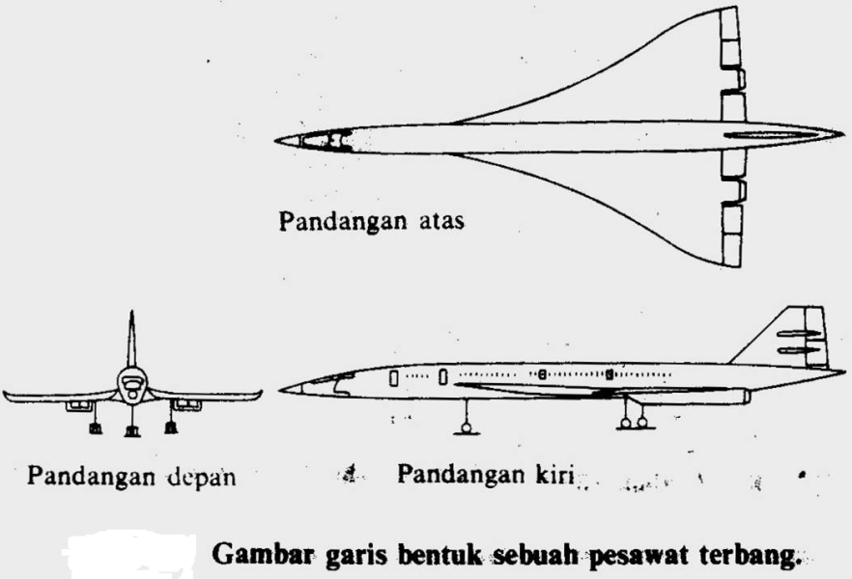
Pandangan Depan
Pandangan depan harus dipilih sedemikan rupa sehingga dapat memberikan bentuk atau fungsi secara umum. Jika pandangan depan ini belum cukup, pandangan tambahan (pandangan atas, kanan, dsb) dapat ditambahkan
Pandangan depan

Slide 4
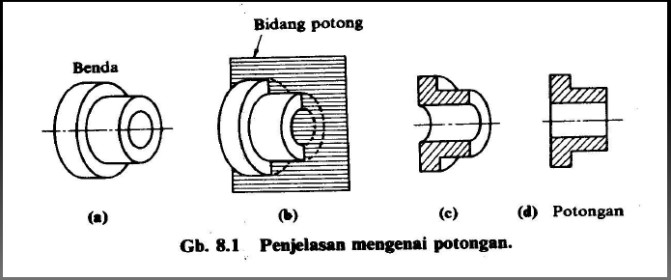
Potongan
Untuk menggambar bagian benda yang tidak terlihat (tersembunyi) digunakan garis putus-putus
Jika bagian yang tidak terlihat tersebut mempunyai bentuk yang rumit, maka digunakan cara potongan (irisan). Bagian benda yang menghalangi seolah-olah dipotong. Hasil gambarnya disebut gambar potongan

Slide 5
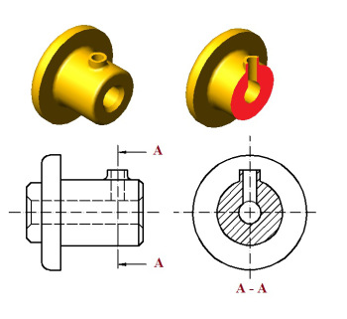
Penyajian Potongan
Pada umumnya bidang potong dibuat melalui sumbu dasar, tetapi jika diperlukan bidang potong dapat dibuat di luar sumbu dasar. Untuk hal tersebut bidang potongnya harus diberi tanda , dan arah penglihatannya dinyatakan dengan anak panah
Potongan tidak melalui sumbu dasar

Slide 6
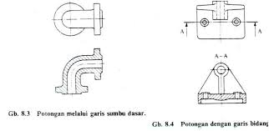
Penyajian Potongan

Slide 7
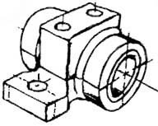
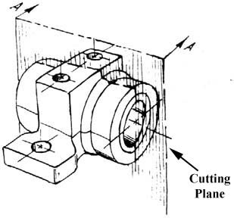
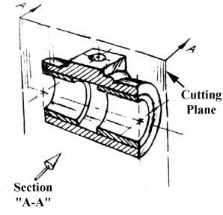
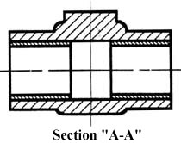
Penyajian Potongan

Slide 8
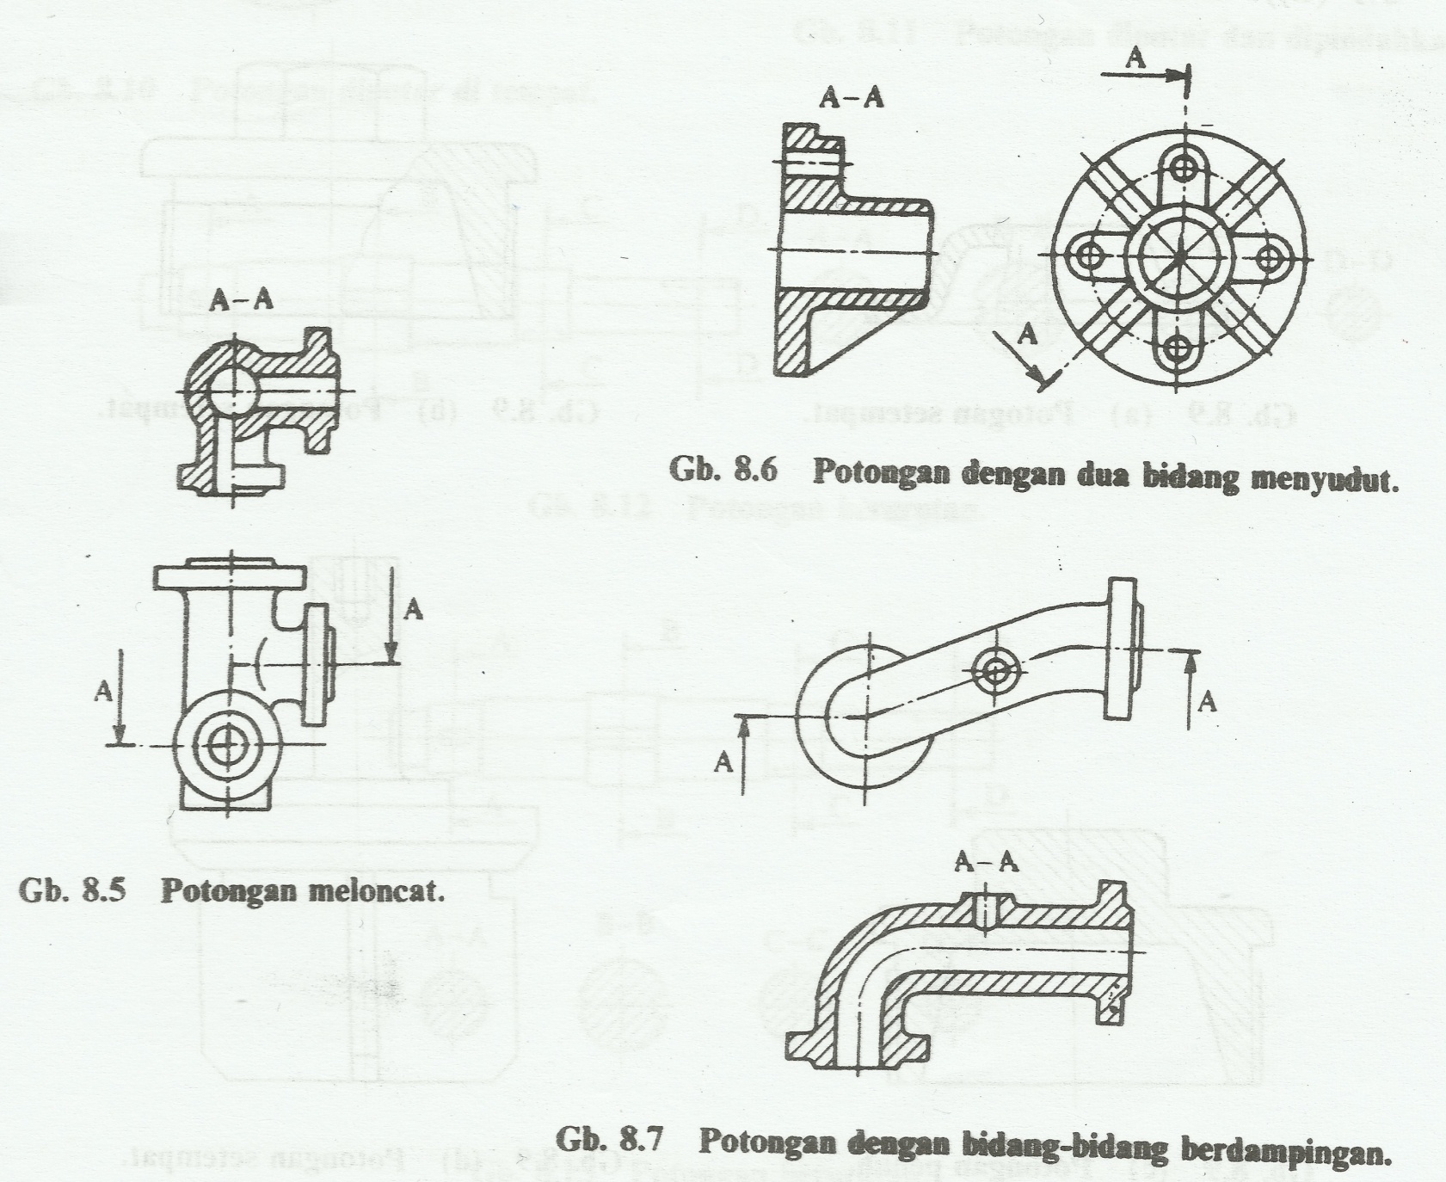
Cara Membuat Potongan

Slide 9
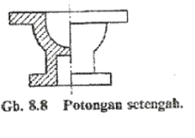
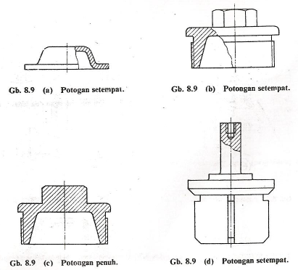
Cara Membuat Potongan

Slide 10
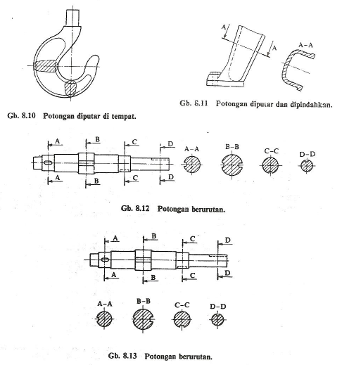
Cara Membuat Potongan

Slide 11
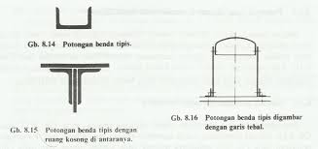
Cara Membuat Potongan

Slide 12
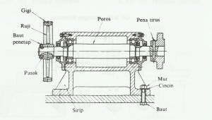
Cara Membuat Potongan
Bagian-bagian yang tak dapat diperlihatkan oleh potongan : sirip, poros, pasak, baut

Slide 13
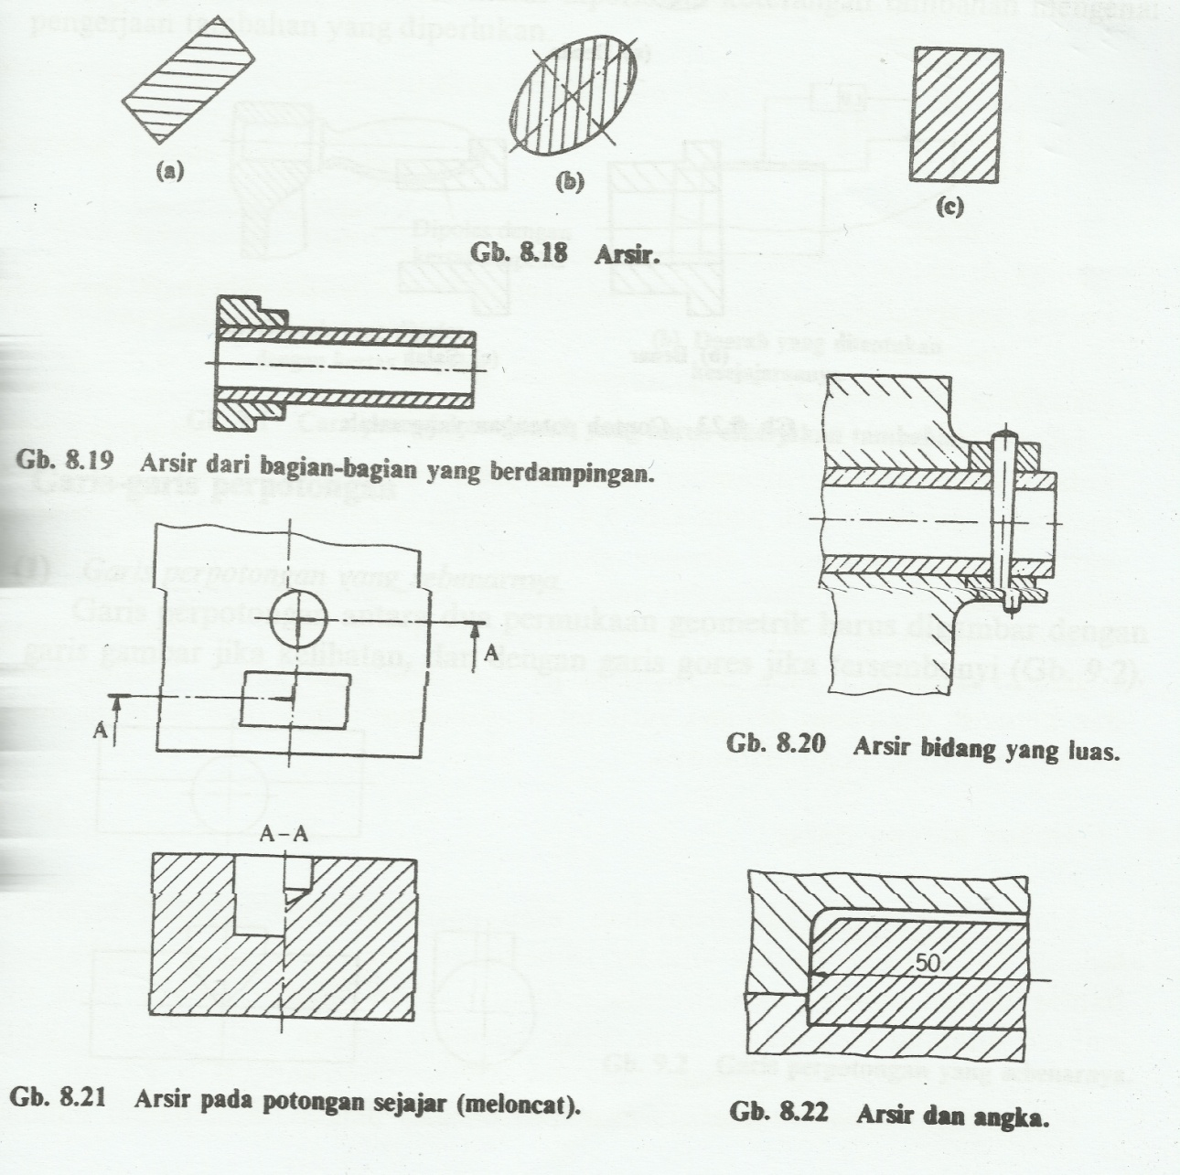
Arsir
-Kemiringan garis arsir: 45º terhadap garis sumbu atau terhadap garis gambar
-Jarak garis arsir disesuaikan dengan besar gambar
-Arsiran dari bagian yang berdampingan harus dibedakan sudutnya

